Slide 1
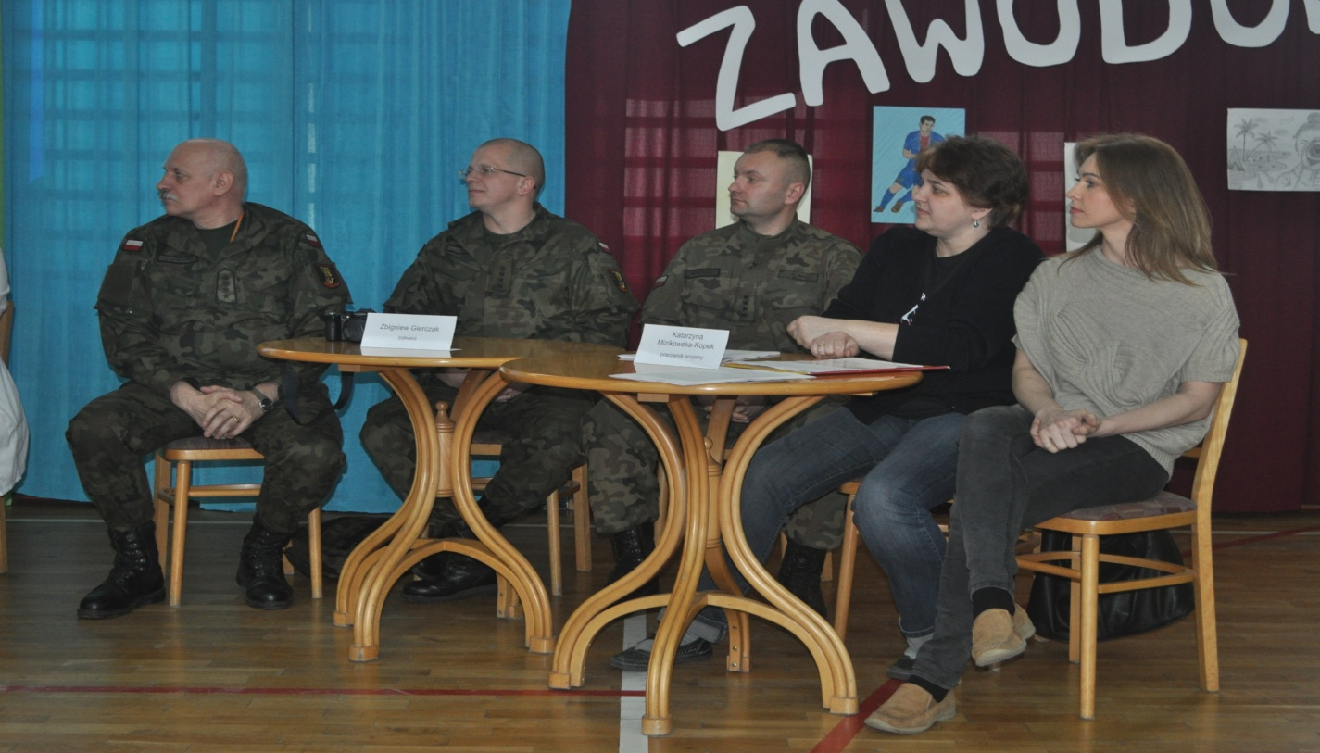
Forum des Métiers 27 Mars 2014 Gimnazjum nr 2 a Sulejówek

Slide 2
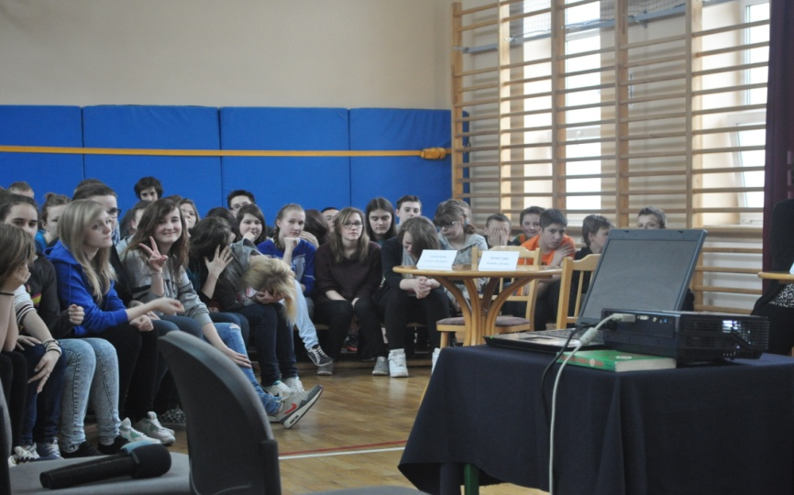
Le 27 mars au Collège no 2 à Sulejowek a eu lieu le FORUM DES METIERS organisé par l’équipe du Comenius et le collège. Le but de cette rencontre - familiariser les jeunes avec certains métiers et les aider à choisir leur future porfession. Les participants – tous les élèves du collège.

Slide 3
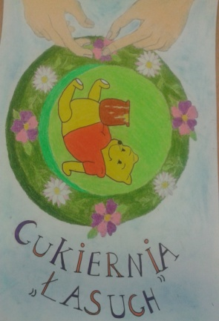
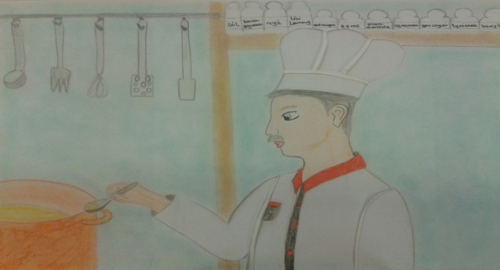
Nous avons invité plusieurs personnes qui ont expliqué en quoi consite leur métier et pourquoi ils ont choisi une telle profession.

Slide 4
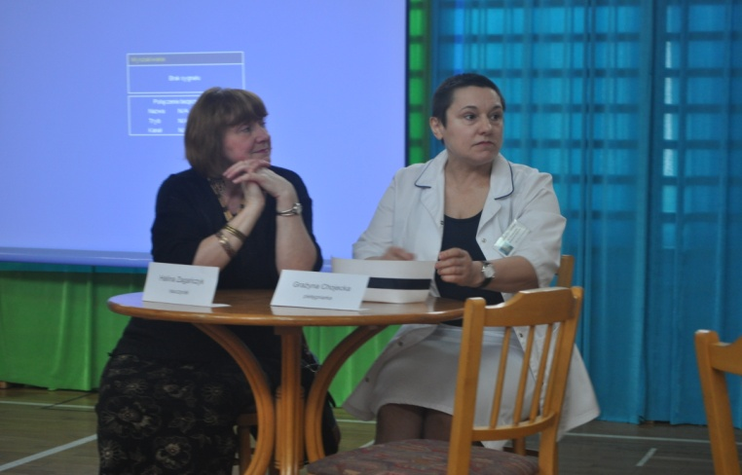
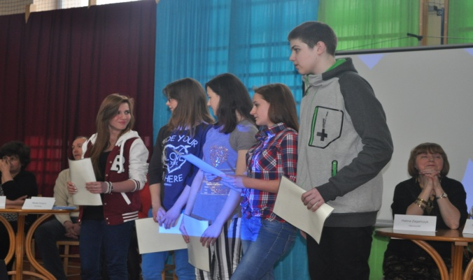
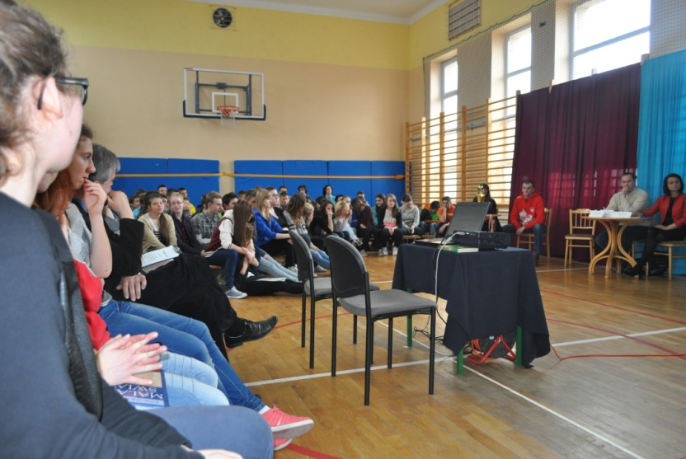

Slide 5
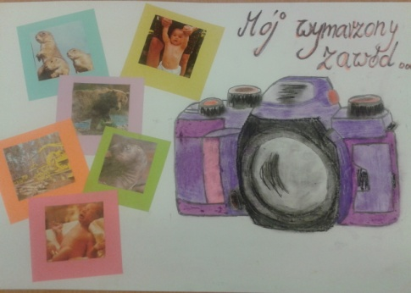
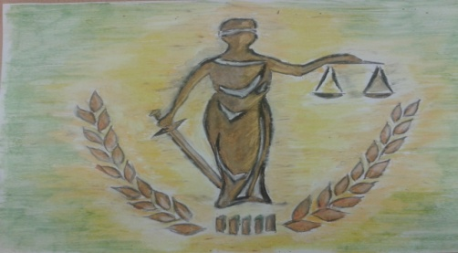
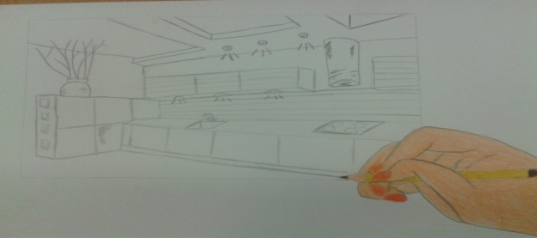
Nos invités :
Halina Zagańczyk - professeur
Jolanta Karaś - sportive athlète Hanna Załęska - cuisinière
Beata Kotara – tricologue
Grażyna Chojecka - infirmière, Katarzyna Mizikowska-Kopek, Beata Kozak-Michalska - assistantes sociales
Norbert Całka – escrimeur
Zbigniew Gierczak, Sebastian Kostecki et Leszek Dunajewski - soldats
Jarosław Stefaniuk - informaticien

Slide 6
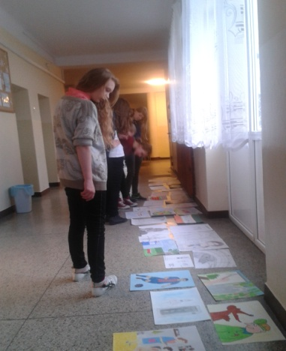
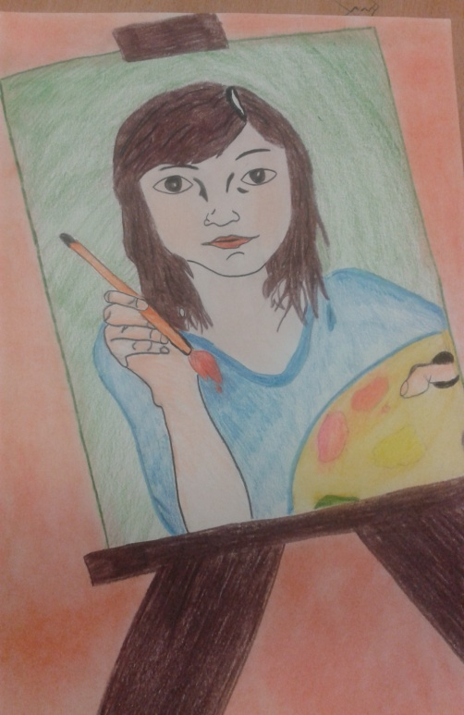
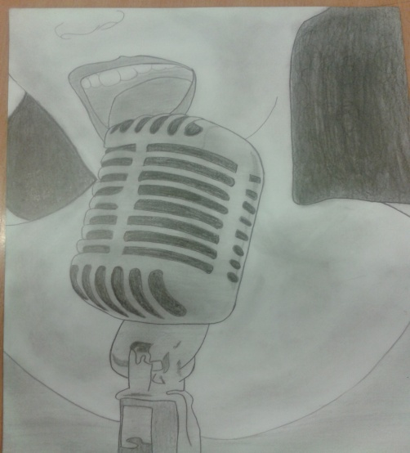
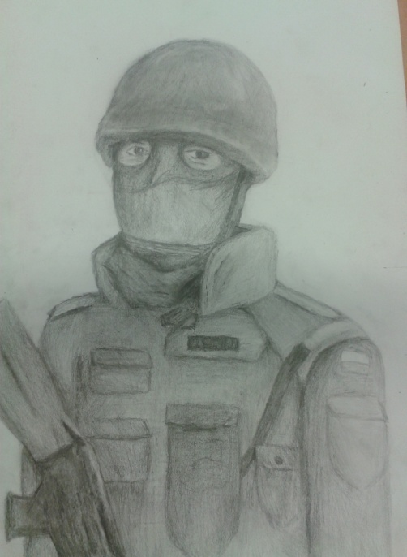
Les élèves ont regardé le diaporama préparé par l’équipe Comenius sur « Comment plannifier sa carrière professionnelle » ainsi que le résultat du sondage fait parmi les jeunes sur les métiers.
On a remis les prix et les diplômes dans le concours „ Je rêve de devenir…”
10 meilleurs travaux ont été choisi parmi des dizaines dessins.
Le Forum des métiers était pour nous une leçon intéressante et enrichissante. Je pense que chaque élève a trouvé des conseils pour lui-même. Notre connaissance sur les métiers est devenue plus grande. Emilia Kołak 2b

